Slide 1
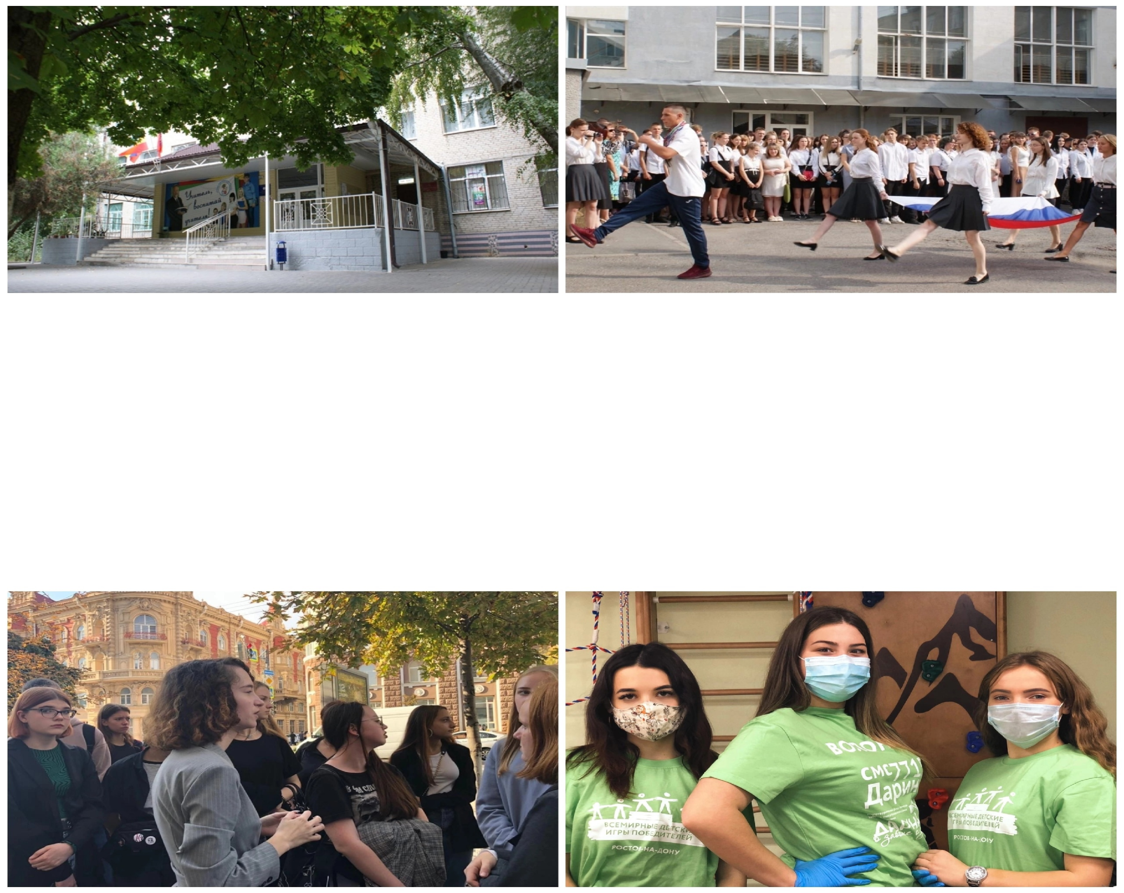
Татьянин День

Slide 2
Гимн Российской Федерации
Россия — священная наша держава, Россия — любимая наша страна. Могучая воля, великая слава — Твоё достоянье на все времена!
Славься, Отечество наше свободное, Братских народов союз вековой, Предками данная мудрость народная! Славься, страна! Мы гордимся тобой!
От южных морей до полярного края Раскинулись наши леса и поля. Одна ты на свете! Одна ты такая — Хранимая Богом родная земля!
Славься, Отечество наше свободное, Братских народов союз вековой, Предками данная мудрость народная! Славься, страна! Мы гордимся тобой!
Широкий простор для мечты и для жизни Грядущие нам открывают года. Нам силу даёт наша верность Отчизне. Так было, так есть и так будет всегда!
Славься, Отечество наше свободное, Братских народов союз вековой, Предками данная мудрость народная! Славься, страна! Мы гордимся тобой!

Slide 3
Татьянин День

Slide 4
Волонтёры
Администрация Ворошиловского района выражает благодарность социальному педагогу Пятиной Елене Анатольевне и нашим студентам: Подгол Полину – Н-3а Воеводову Ирину – Н-3а Поскальнюк Марию – Н-4а Соколову Аурику – К-2в Максимову Ольгу –К2б Хрипченко Анастасию –К-2а Воробьеву Алену – Н-3а Кассай Виолетту –К-3б Латифову Камилу –К-3а Асланову Эллу –К-21 Гриценко Софью – К-2а Крахмальную Ингу –АФ-2а Матвееву Анастасию – Ф-3а Вениаминову Марию – К-1б Меньшикову Ангелину – CД-1 Белоус Марию – СД-1 Суанбекову Гульнару –Ф-1с Соболева Дмитрия – Ф-1а Шестакову Людмилу – Ф-1а Вепреву Татьяну – Ф-3б Юрченко Алину – Н-3а

Slide 5
Ансамбль народной песни «Донское сияние» под руководством Кваша Н.И. – победитель Всероссийского конкурса-фестиваля «Народный артист» и призер 3 степени областного конкурса «Быть добру на Дону».

Slide 6
Призеры областного конкурса «Быть добру на Дону» в литературной номинации
Усков Назар, Варламов Артем, Контарева Наталья, Фенева Диана под руководством Берестовой Н.В.
Теплова Дарья и Вотякова София под руководством Ивановой И.В.

Slide 7
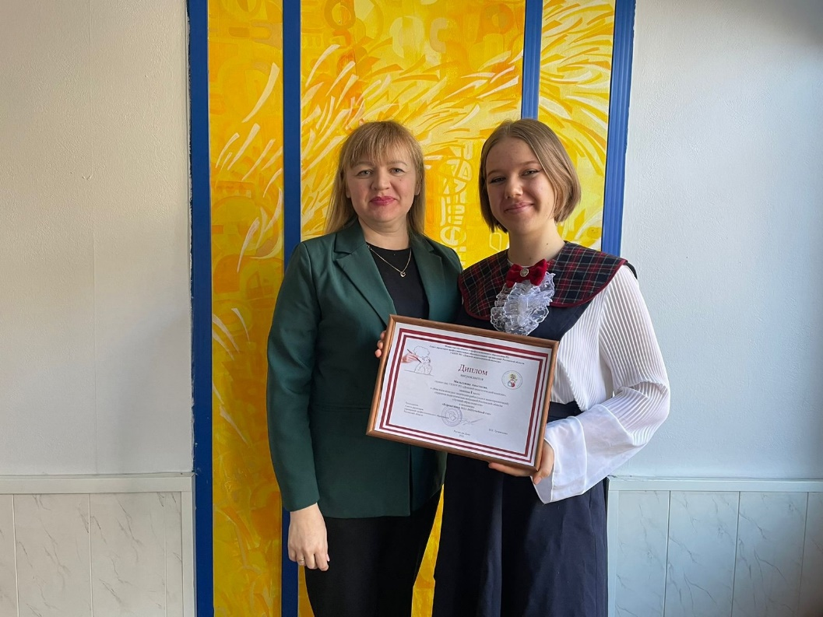
«Лучший образ педагога»
Теплова Дарья, Федоренко Арина, Мильгунова Анастасия и Медведева Екатерина – победители в разных номинациях областного конкурса «Лучший образ педагога».
Благодарим членов жюри: Иванову И.В., Федосову Е.А., Ермоленко О.Ю., Измайлову Л.В., Берестовую Н.В., Ускову Е.В., Богачеву М.О.

Slide 8
«Я здесь учусь, и мне это нравится»
Студенты, занявшие призовые места в областном заочном конкурсе творческих работ «Я здесь учусь, и мне это нравится»:
Петрова Дарья, Коханова Ангелина, Крыгина Татьяну (руководитель Иванова И.В.).
Медведева Екатерина (руководитель Нестеренко Л.А.). Медведеву Екатерину мы поздравляем и за 2 место в областном дистанционном конкурсе эссе, посв. 420-летию со дня рождения Я.А.Коменского.

Slide 9
«Иностранный язык в профессиональной деятельности»
Горобец Дарья (рук. Анищенко С.В.), Губерт Кирилл (рук. Сулин Д.В.), Герман Виктория (рук. Голуб Е.В.) стали победителями в региональной олимпиаде по иностранному языку «Иностранный язык в профессиональной деятельности».

Slide 10
Молодые поэты
Под руководством Ивановой И.В. 2 место в областном конкурсе молодых поэтов среди студентов СПО Ростовской области заняла Крупинова Екатерина.

Slide 11
«Мы вместе 2022»
Академический хор ДПК под руководством Андреевой Л.П. занял 1 место во II-ом Международном конкурсе-фестивале национальных культур России «Мы вместе 2022».

Slide 12
«Мы вместе 2022»
В этом же конкурсе, в инструментальном жанре, стали лауреатами 1 степени Крамарева Анастасия и Бандурина Екатерина, студентки группы М-3, под руководством Рыбакова М.А. и Рыбаковой В.С.
Крамарева Анастасия и Бандурина Екатерина заняли 1 место в международном открытом дистанционном конкурсе стран СНГ «В единстве мы сильны!».

Slide 13
«Народный артист 2022»
Георгий Зарипов, студент группы М-3, под руководством Рыбакова М.А. – стал лауреатом 1 степени во Всероссийском конкурсе-фестивале «Народный артист 2022», в инструментальном жанре.

Slide 14
«Серпантин искусств»
Тимофеева Виктория, студентка группы М-2, под руководством Фрозен А.Р., стала лауреатом 1 степени Всероссийского конкурса-фестиваля «Серпантин искусств».

Slide 15
«Ростовская осень»
В VI литературно-музыкальном конкурсе «Ростовская осень» у нас 3 лауреата :
Самохина Антонина (рук. Иванова И.В.) в номинации «Мои первые поэтические шаги» - 3 место.
Кальдина Анна (рук. Сычева М.А.) в номинации «Декламация» - 2 место.
Кальдина Анна и Даниил Ватулин в номинации «Вокал» - 2 место.

Slide 16
«Казачьи игры»
В областном культурно-спортивном мероприятии «Казачьи игры» заняли II место студенты группы АФ-1а, руководитель команды - Мильшин И.А.: 1. Ковалик Илья 2. Овсянников Дмитрий 3. Сидельник Вячеслав 4. Апрышкина Арина 5.Бирюкова Ксения 6. Гасанова Полина

Slide 17
Настольный теннис
В Областных соревнованиях по настольному теннису среди обучающихся учреждений СПО РО в г. Константиновск, под рук. Красильников Р.В., I место заняла команда ДПК: 1. Васильченко Кирилл АФ-3а 2. Марканич Александр АФ-2а 3. Мардаровская Юлия Ф-1б

Slide 18
Спартакиада инвалидов
В Спартакиаде инвалидов Ростовской области 2022 приняли участи под рук. Байрамовой М.М. и заняли призовые места студенты: 1. Бурлаков Руслан, Ф-1с, шахматы - II место. 2. Усков Назар, Ф-1с, настольный теннис - II место. 3. Кошкина Мария, Ф-4с, настольный теннис - III место.

Slide 19
«На приз деда Мороза»
В Открытых областных соревнованиях по фитнес-аэробике «На приз деда Мороза» - команда ДПК заняла I место под руководством Вепревой Татьяны, руководителя спортивно-массового отдела МК_ДПК: 1.Скольник Александр - Ф-1б 2. Бескоровайный Алексей - Ф-1а 3. Войтенко Любовь - Ф-1а 4. Куцык Алена - Ф2б 5. Бабарыкина Елизавета - СД-2 6. Вершинина Анна - АФ-1а 7. Вепрева Татьяна - Ф-3б

Slide 20
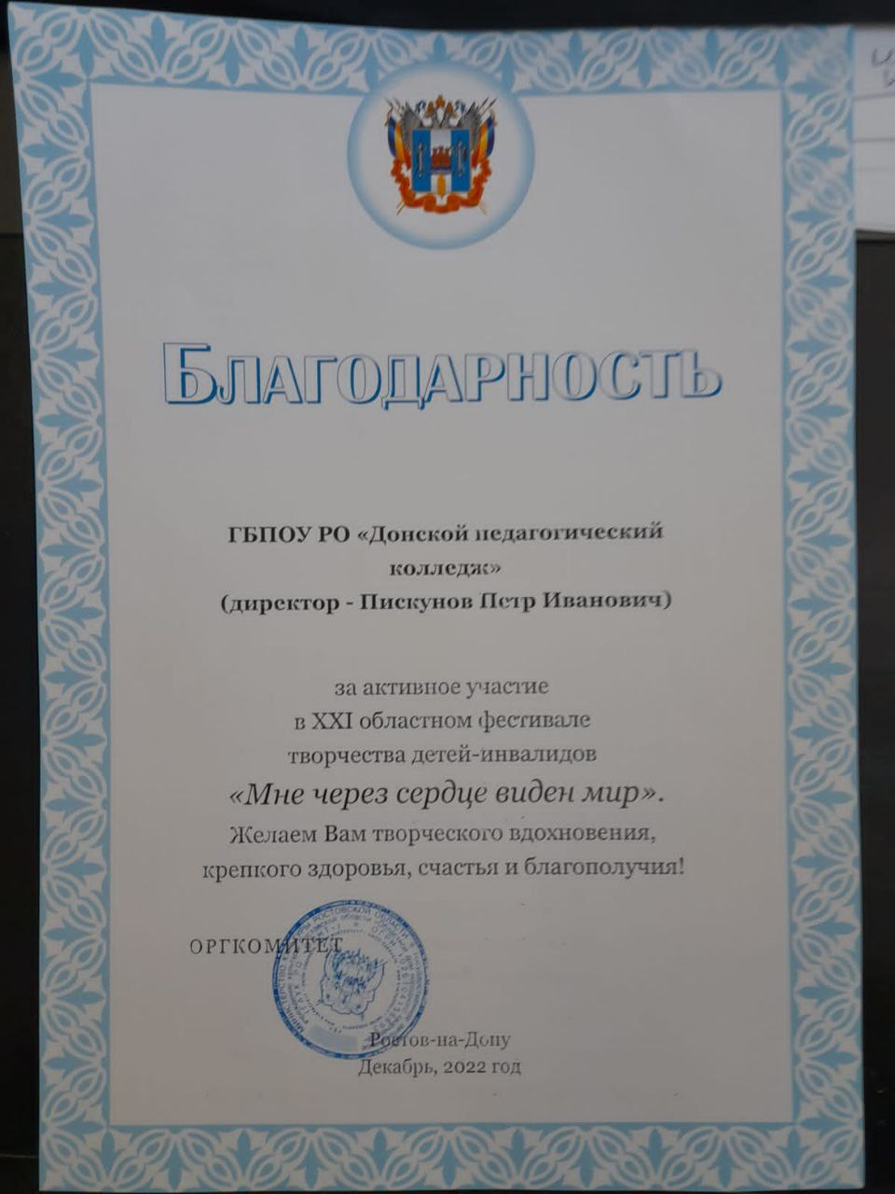
«Мне через сердце виден мир»
За участие в выставке изобразительного и декоративно- прикладного искусства XXI областного фестиваля творчества детей–инвалидов «Мне через сердце виден мир» были награждены благодарностью и грамотами: Директор ГБПОУ РО «ДПК» - Пискунов Петр Иванович; Руководитель ГБПОУ РО «ДПК» - Чеберкус М.Н; Руководитель ГБПОУ РО «ДПК» - Толстова Е.В;

Slide 21
«Быть, а не казаться!»

Slide 22
«Лидер СПО РОССИИ – 2021/2022»

